Slide 1



CONCISE
HIGH TECH
INNOVATION
准时Ding
————专注于公司管理的员工打卡平台

Slide 2

CONTENTS
HIGH TECHNOLOGY INDUSTRY RESEARCH LTD.
目 录
1
#
项目简介
About project
2
#
技术分析
Technology analysis
3
#
过程模型
Process Model
4
#
研发计划
Development plan
5
#
团队分工
OUR
MISSION
Team work
6
#
风险控制
innovation
high-tech
company
Risk control

Slide 3

关于项目
About Our Project

Slide 4

项目简介
About Project
项目需求
员工打卡平台是一个企业不可缺少的部分，它能为用户提供充足的人事管理的信息和快捷的查询手段，人工方式管理的员工打卡信息存在较多缺陷，诸如效率低，保密性差，随着时间加长维护变得困难。

Slide 5

项目简介
About Project
项目目的
（1）提供简单方便的操作
（2）为企业公司不同层次管理层提供相应功能
（3）通过考勤无纸化实现，使管理更加规范
（3）节省考勤管理的成本
（4）提供管理的透明度和效率，防止“虚假出勤”
诚信

Slide 6
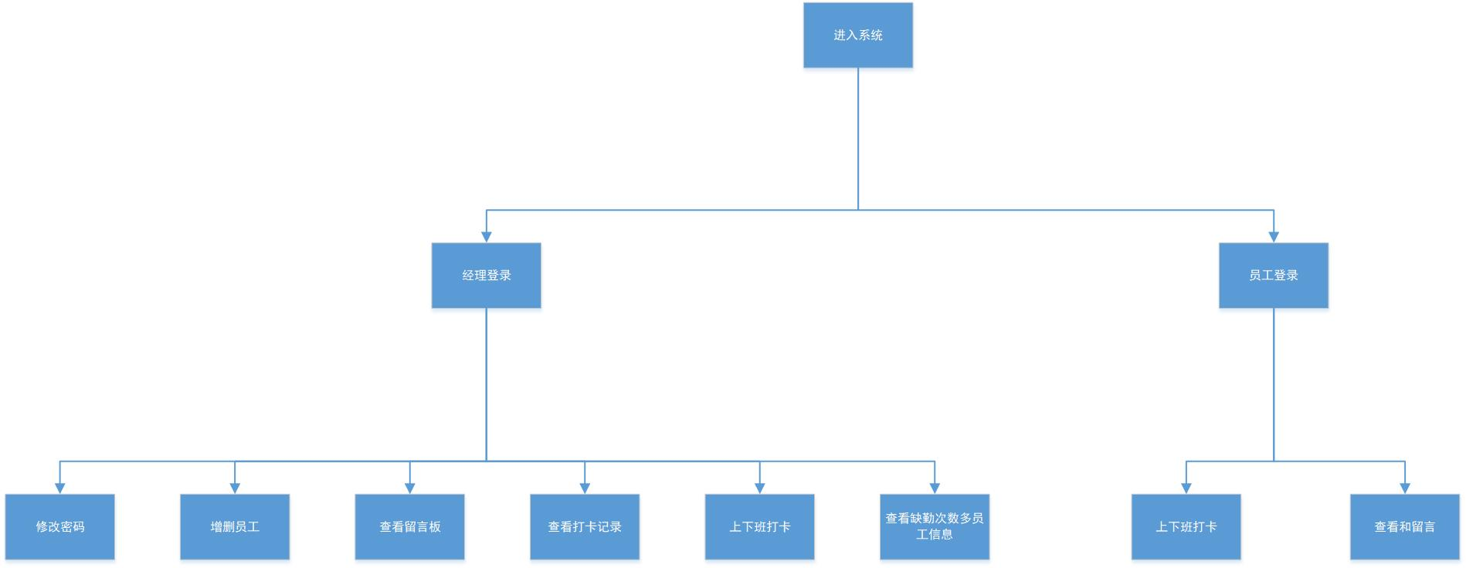
项目简介
About Project
功能介绍
01
员工打卡
经理打卡
02
软件架构图
03
增删员工信息
经理修改密码
04
05
经理查看信息
数据导出
06
07
留言板设置

Slide 7

技术分析
1
开发工具和环境
Technology analysis
1.JAVA语言
2.环境为IDEA JAVA
3.使用JDK11.0
2
开发技术特点
1. 加入了可视化界面采用AWT插件进行开发
2. 后端记录内容导入到数据库文本中存储到相应文件夹下
3. 分模块开发，每个子功能模块预留相对应的接口方便开发

Slide 8
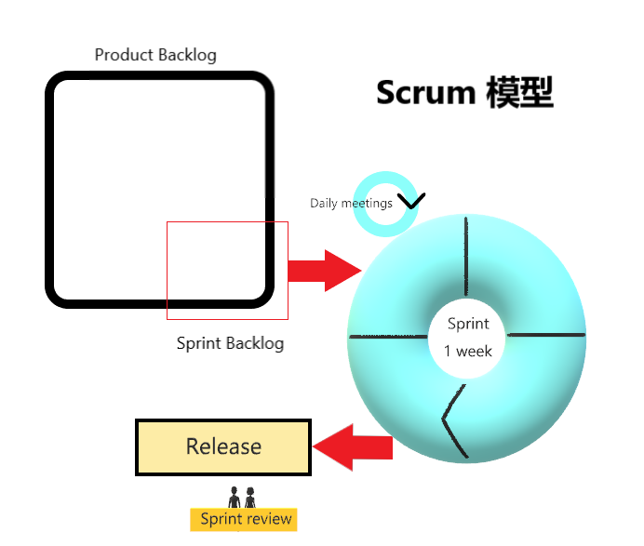


CONCISE
过程模型
HIGH TECH
Process Model
INNOVATION
迭代式软件开发
两层项目计划
整体团队合作
持续集成

Slide 9
研发计划
Development Plan
需求分析。
编辑产品订单。
编辑第一次冲刺订单。
第一周
编辑第二次冲刺订单。
开始第一次冲刺，举行第一次Scrum计划会议。
开发团队进行开发，测试人员进行测试。
第二周
编辑第二次冲刺订单。
开发团队进行开发，测试人员进行测试，产品化。
举行展示会议。
举行回顾会议。
第三周
开始第二次冲刺，举行第二次Scrum计划会议。
开发团队进行开发，测试人员进行测试。
第四周
第五周
开发团队进行开发，测试人员进行测试，产品化。
举行展示会议。

Slide 10

关于我们
About team

Slide 11


团队分工
Team Work
孙世卓
赵恒
潘智超
系统架构师
实施工程师
过程工程师
产品负责人，负责产品系统的架构和确定产品的功能
开发团队负责人，负责系统的实施过程和研发的任务分配
系统开发人员，负责软件的开发和文档的编写
李红甫
吴嘉林
SQA分析师
测试工程师
保证软件质量，负责实施过程中进度的监督和实现的功能的分析
主要负责产品的测试工作，同时兼做软件开发。

Slide 12

团队分工
Team Work
01
合作能力强
团队优势
团队成员全部来自于计算机706班，SQA分析师为六班班长，具有很强的领导意识和监督意识，团队合作开发过JAVA画图板，编译原理课程设计等项目具有良好的团队默契和合作技巧。
02
技术过硬
03
人员组成合理
04
有足够开发经验

Slide 13

项目计划
Project Plan

Slide 14

风险控制
Risk Control
具体风险分析
人事风险
01
02
策略：立足项目的生产经营活动来进行企业风险评估，主要评估团队的内部风险，兼顾外部风险。
在研究员工打卡平台的生产过程中，存在着技术人员的流失、代码信息泄露等风险。
策略：成立公司后,在任职前要签订劳动合同,也要签订信息保密合同,依法律的形式来规范人员的行为。

Slide 15
风险控制
Risk Control
Slider
Content
Ads
产品风险
市场风险
03
04
产品风险主要包括技术风险等,在技术上因为此产品属于软件产品,所以需要在专利保护及迭代方面保持领先。
策略:建立数据壁垒,持续优化算法,不断增加新功能，占据数据领先和专利领先。
市面上也存在一些打卡平台产品,面临类似产品的竞争风险,但我们的产品在算法优化、功能性能,价格成本、迭代潜力上都具有优势，所以市场前景良好。此风险在一定条件下可以规避。

Slide 16

谢谢观赏
2020年3月20日

